Slide 1
AGP SYSTEM
– ORDER MANAGEMENT
- ORDER OPERATION
Create/modify order
Search order
Modify order unit price
Modify order final quantity
FX unit price confirm
Add customer PO
Editor- Irene
2015-12-07
Notes:
以下介紹訂單處理中訂單開立及修改頁面操作

Slide 2
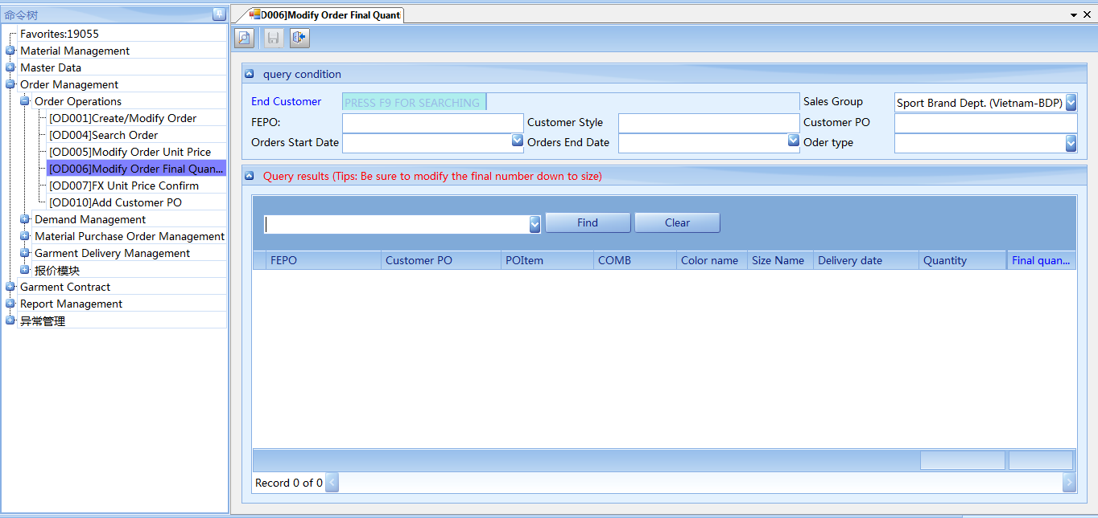
Modify order final quantity
Enter order management → order operation → [OD006] modify order final quantity
(生成購料單後需更改最終數量，才使用此表，修改後銷單自動退簽)

Slide 3
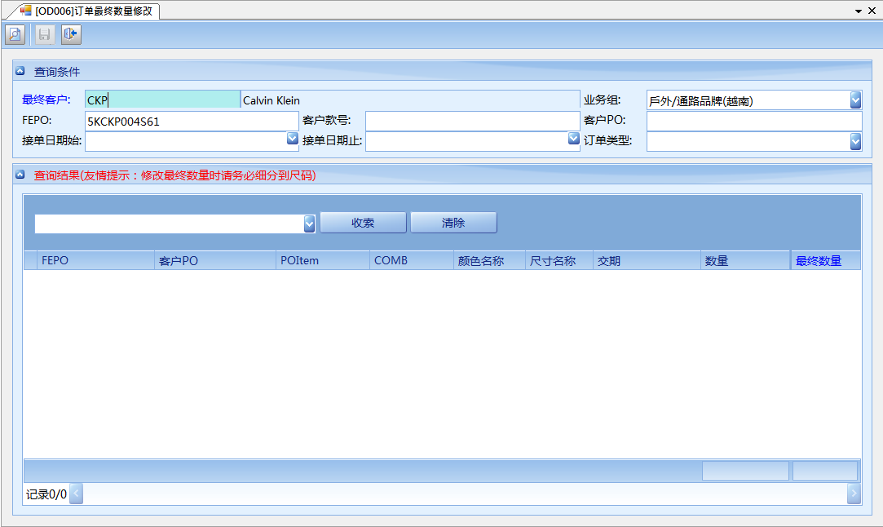
Modify order final quantity
Query condition :
End customer ：căn cứ theo điều kiện tra nhập vào
Sales group：nhập sales group
FEPO：nhập FEPO cần điều chỉnh
Customer style：nhập customer style
Customer PO：nhập PO khách hàng
Order start/end date：căn cứ theo điều kiện tra nhập vào
Order style：căn cứ theo điều kiện tra nhập vào
Sau khi nhap xong , chọn tra.

Slide 4
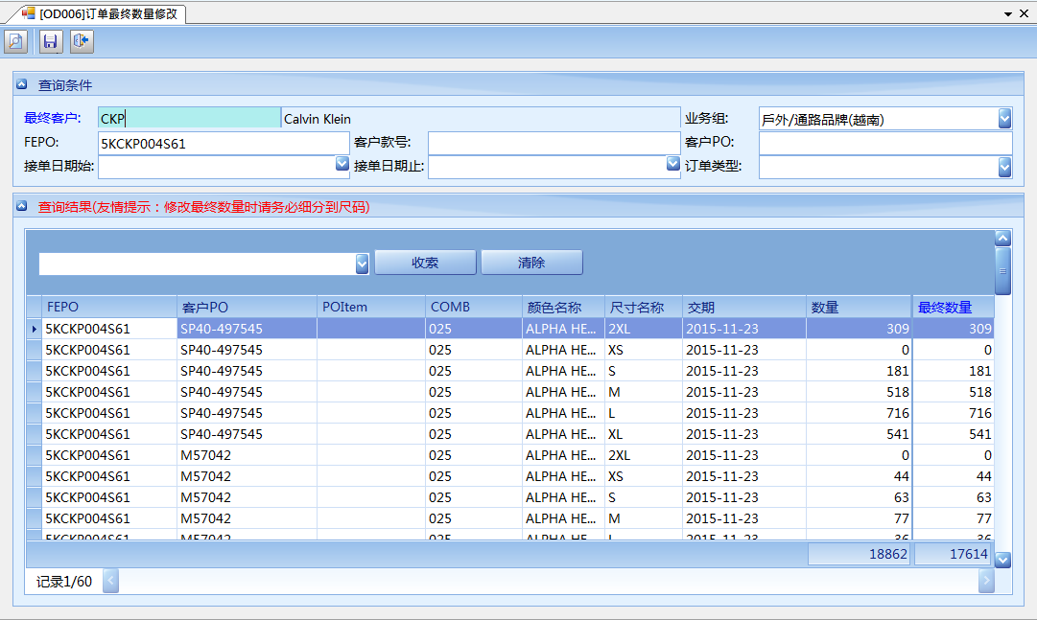
Modify order final quantity
Query result
1. chọn ô số lượng cuối cùng-> chỉnh sửa點選到最終數量欄位，開始修改數量
2.Sau khi nhập xong , chọn lưu số lượng sửa đổi
**chỉ có thể sửa số lượng đại trà , ko thể sửa số lượng mẫu
**sau khi sửa số lượng, bảng phân tích giá thành (cost sheet) sẽ tự động bị trả về .

